Slide 1
ПРОЕКТЫ
МЕДИЦИНА
Министерство здравоохранения
Сахалинской области
01

Slide 2
ПРОЕКТ «САХАЛИНСКАЯ ПРАКТИКА ДОСТУПНОЙ МЕДИЦИНЫ»
0 дней
Прием в неотложной форме в день обращения
Время ожидания планового приема терапевтом, педиатром, врачом общей практики
Время ожидания планового приема врачом «узкой» специализации
ЦЕЛЬ:
Обеспечение 100% доступности оказания медицинской помощи населению
2 дня
ЗАДАЧИ:
7 дней
Обеспечить доступность медицинской помощи
в амбулаторных подразделениях медицинских организаций по критериям:
ЦИФРОВОЙ ЭФФЕКТИВНЫЙ РЕГИОН
02

Slide 3
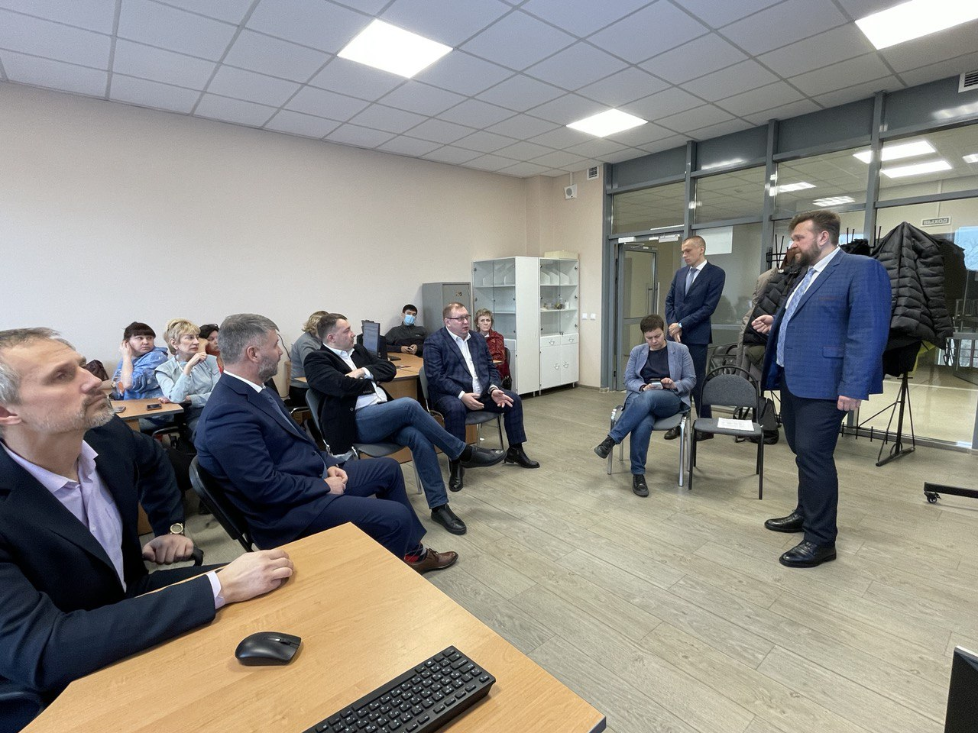
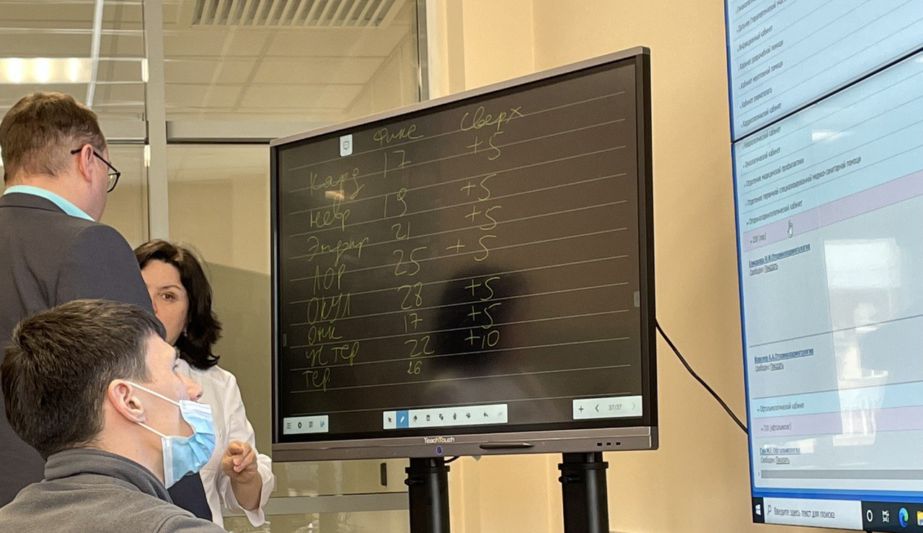
МЕТОДИКА РАБОТЫ
18.11.2021 создан проектный офис
Анализ расписаний
Стандарт структуры приема
Потоки пациентов
Ликвидировали регистратуры
Контроль расписаний
Система контроля нагрузки
Оперативный резерв
Обратная связь
Развитие контакт-центр
Сервис «Видео-врач»
ЦИФРОВОЙ ЭФФЕКТИВНЫЙ РЕГИОН
04

Slide 4
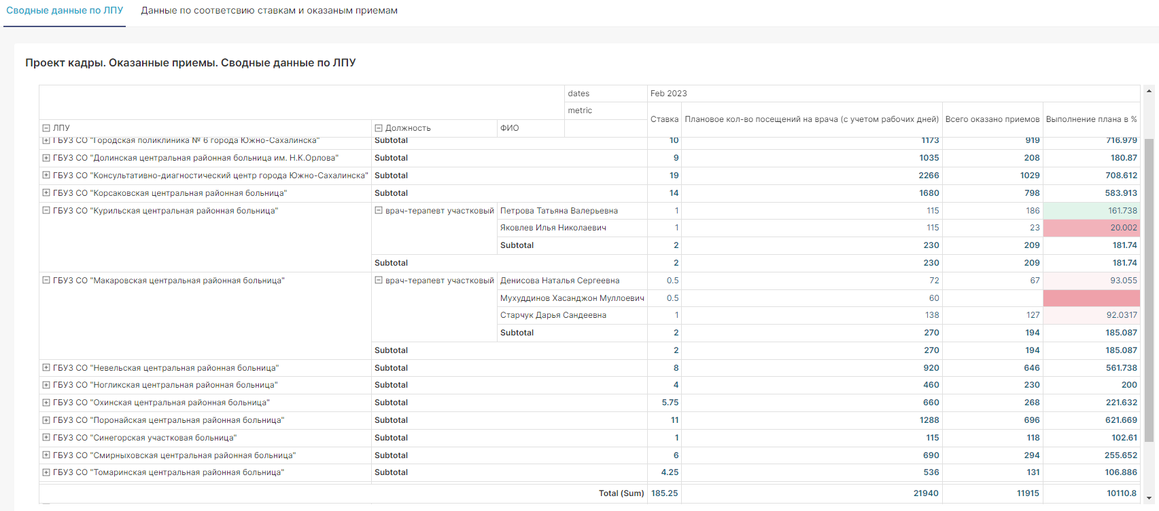
ЕДИНОЕ РАСПИСАНИЕ
Стандартизация расписаний работы врачей:
Увеличило поток пациентов на 30% без увеличения нагрузки врачей
Создало систему объективного контроля организации работы поликлиник
БЫЛО
СТАЛО
3653
5686
ТАЛОНЫ К ВРАЧАМ-ТЕРАПЕВТАМ
15.11 – 21.11 ручная выгрузка записанных на прием
06.12 – 12.12 налажен автоматический контроль расписаний
ЦИФРОВОЙ ЭФФЕКТИВНЫЙ РЕГИОН
05

Slide 5
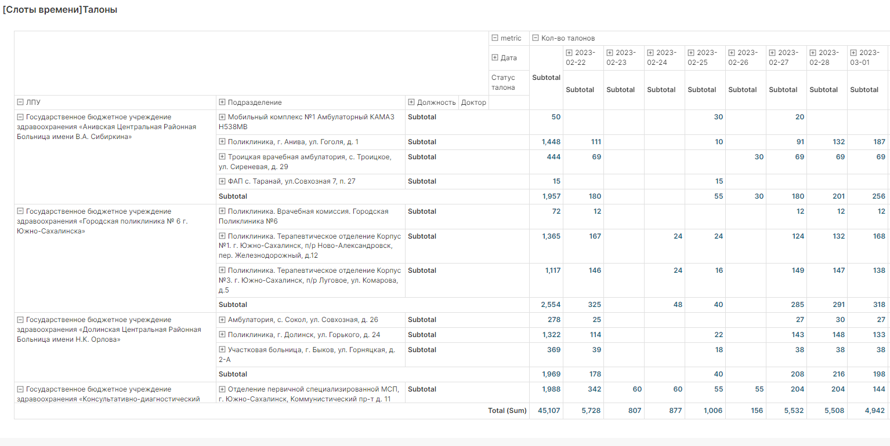
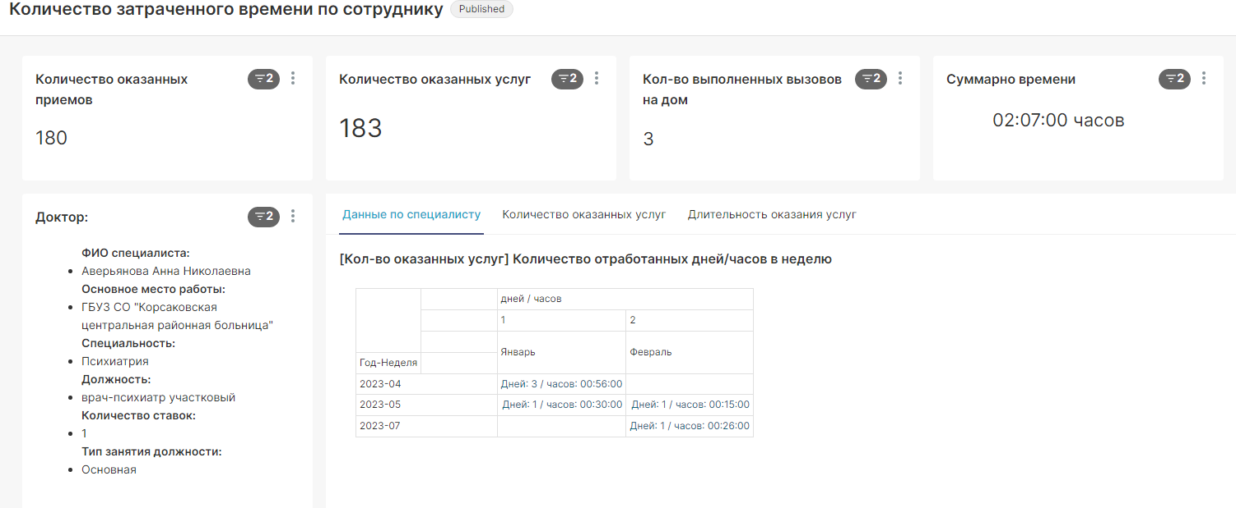
ЧТО ДАЕТ ЕДИНОЕ ЦИФРОВОЕ ПРОСТРАНСТВО ЗДРАВООХРАНЕНИЯ
Цифровые решения позволяют:
Контролировать нагрузку на врачей
Контролировать соответствие расписаний стандартам
Управлять доступностью записи на прием
Определять востребованность услуг
Автоматически контролировать выполнение функций по должности
ЦИФРОВОЙ ЭФФЕКТИВНЫЙ РЕГИОН
06

Slide 6
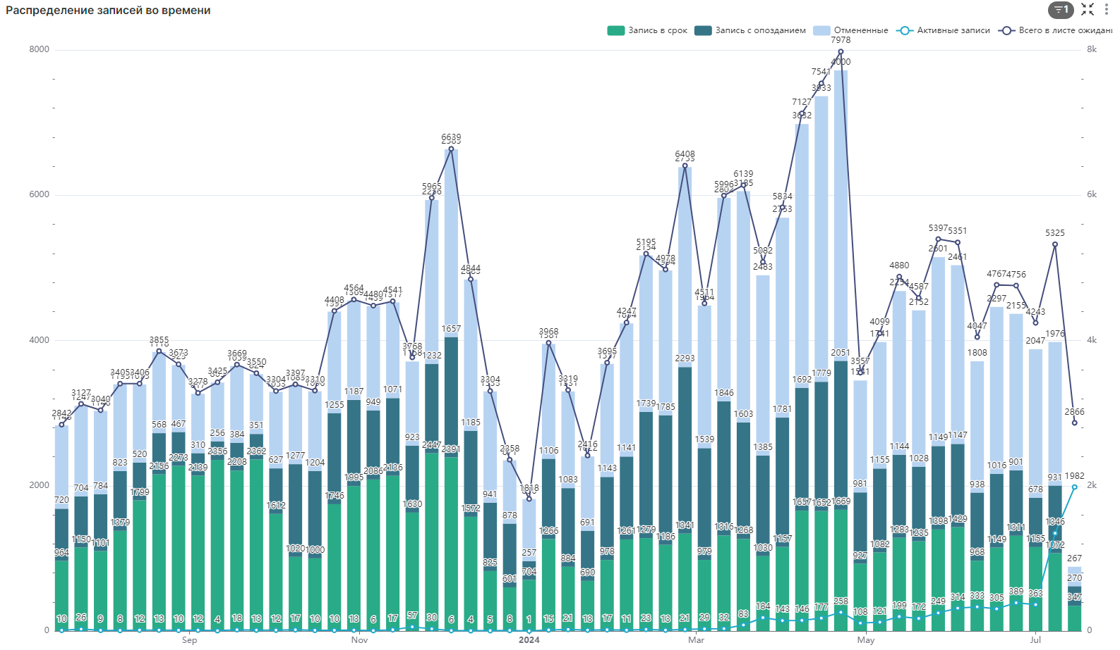
ЛИСТ ОЖИДАНИЯ
КАК РАБОТАЕТ:
При невозможности записи пациент помещается в лист ожидания, пациент может определить желаемую дату приема
Операторами подбираются подходящие специалисты из всех организаций
С пациентом связывается call-центр, согласовывается дата визита, осуществляется запись на прием
ЛИСТ ОЖИДАНИЯ:
механизм гарантированного приема врачом
механизм оценки кадрового обеспечения
механизм выявления организационных проблем
+ 245 145
человека получили помощь с 26.08.2023 по 26.08.2024
ЦИФРОВОЙ ЭФФЕКТИВНЫЙ РЕГИОН
07

Slide 7
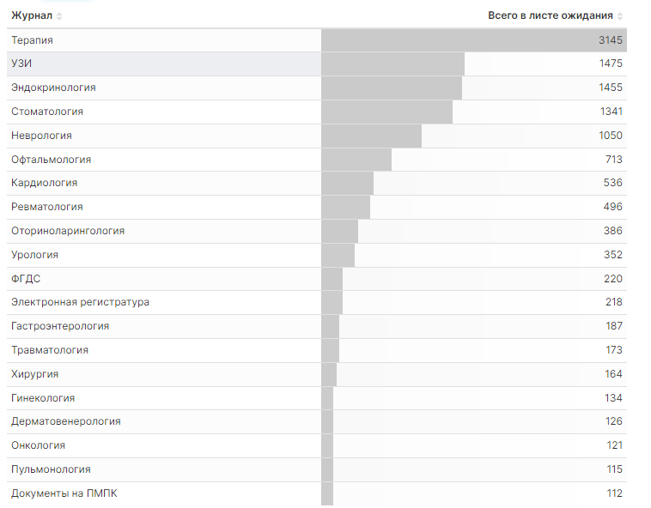
ЛИСТ ОЖИДАНИЯ. ОБЪЕКТИВИЗАЦИЯ РЕШЕНИЙ
ЗА КОРОТКИЙ ПЕРИОД, СО СТАРТА ПРОЕКТА:
Выявили самые востребованные специальности врачей
Выявили организационные ошибки в поликлиниках (на примере назначения примере УЗИ)
С помощью листа ожидания объективно определены востребованные профили для формирования кадрового резерва
Введены дополнительные ставки для оперативного резерва
ЦИФРОВОЙ ЭФФЕКТИВНЫЙ РЕГИОН
08

Slide 8
КАДРЫ ПОД ПОТРЕБНОСТЬ ЛЮДЕЙ
ПРИНЦИП КАДРОВОГО ПЛАНИРОВАНИЯ:
1
определяем Фактическую потребность в специалистах
2
привлекаем специалистов для удовлетворения потребности пациентов
3
Доклад Мурашко М.А. 07.08.2023
корректируем штатную численность
Сахалинская область
ФАКТ:
ПЛАН:
6,8
7,1
Участковых врачей на 10 000 тыс. населения
126,7
130,0
Средних медработников на 10 000 тыс. населения
*по данным федерального регистра на 01.08.2023
СТАТИСТИЧЕСКАЯ ПОТРЕБНОСТЬ
РЕАЛЬНАЯ ПОТРЕБНОСТЬ
320
108
АНАЛИЗ ДАННЫХ
врачей
врачей
ИСХОДЯ ИЗ ПОРЯДКОВ ОКАЗАНИЯ И ШТАТНЫХ РАСПИСАНИЙ
С УЧЕТОМ ПОТРЕБНОСТИ: ПО ЛИСТАМ ОЖИДАНИЯ ПРОГНОЗА ВЫХОДА НА ПЕНСИЮ РАЗВИТИЯ КАЧЕСТВА ПОМОЩИ
ЦИФРОВОЙ ЭФФЕКТИВНЫЙ РЕГИОН
09

Slide 9
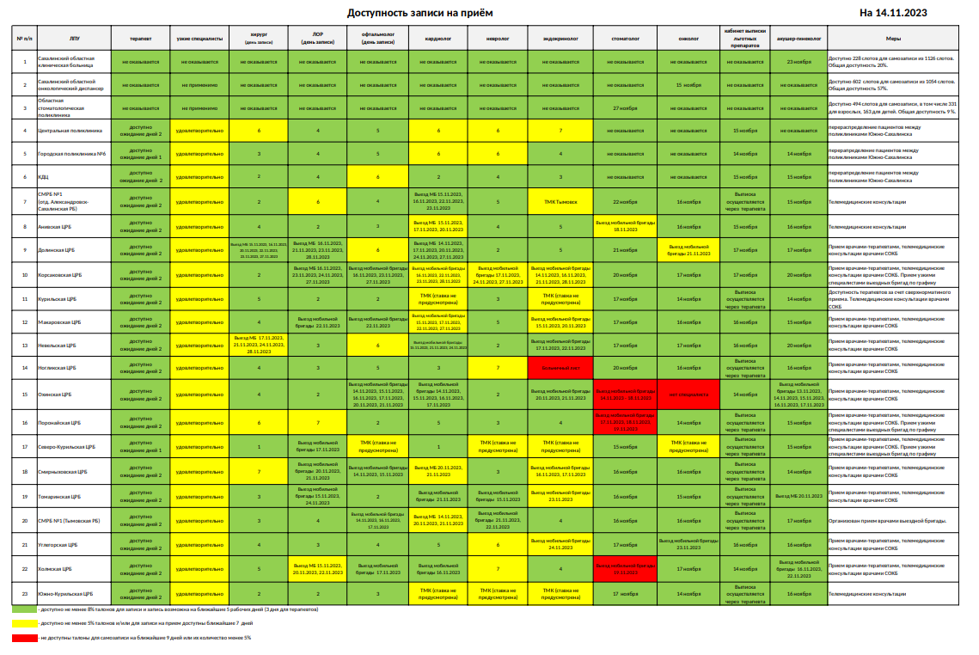
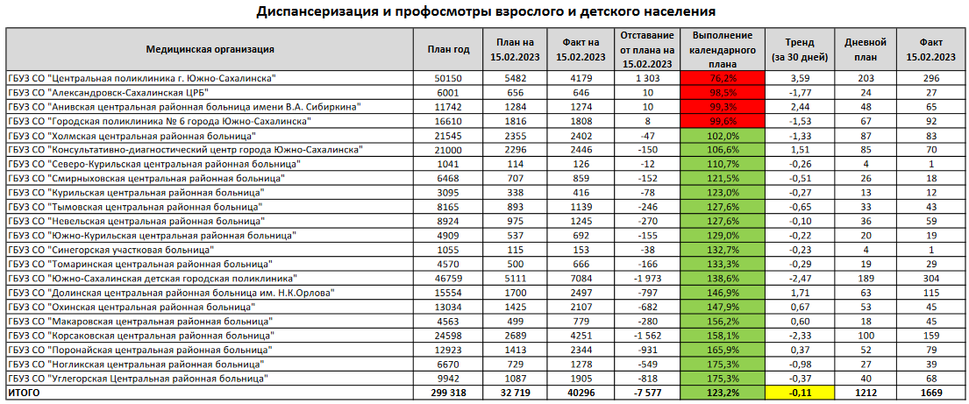
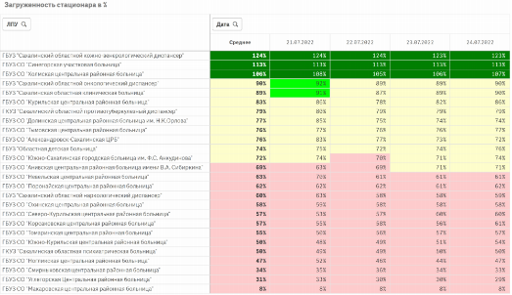
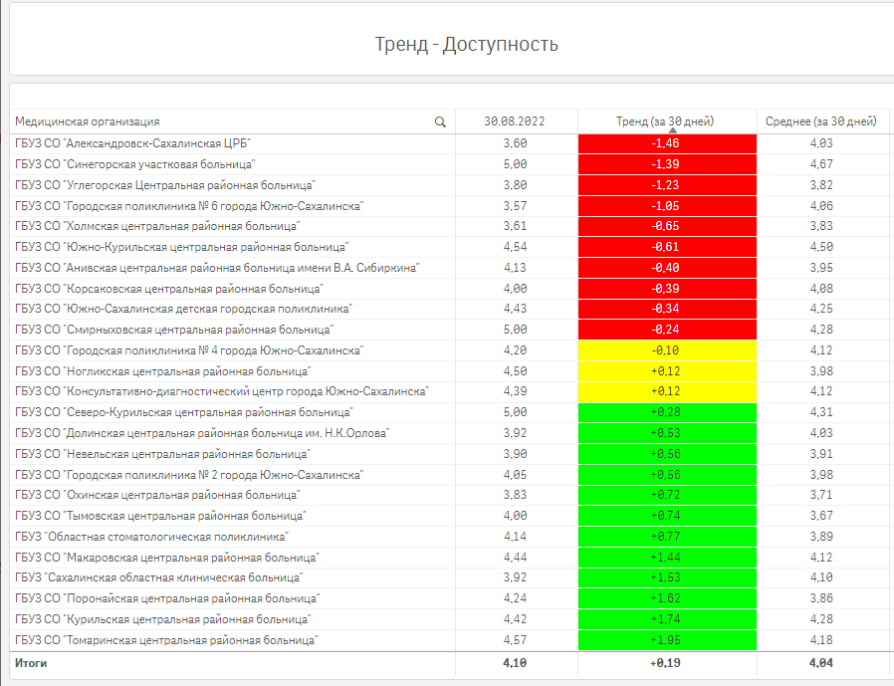
ЕЖЕДНЕВНЫЕ ОТЧЕТЫ ГУБЕРНАТОРУ
Ежедневно в автоматическом режиме в чат-бот Губернатора области направляются отчеты:
Доступность записи на прием к врачу
Загруженности стационаров
Выполнения планов по диспансеризации и профилактическим осмотрам
Выполнения региональной программы углубленного обследования
Результаты обратной связи от пациентов
ЦИФРОВОЙ ЭФФЕКТИВНЫЙ РЕГИОН

Slide 10
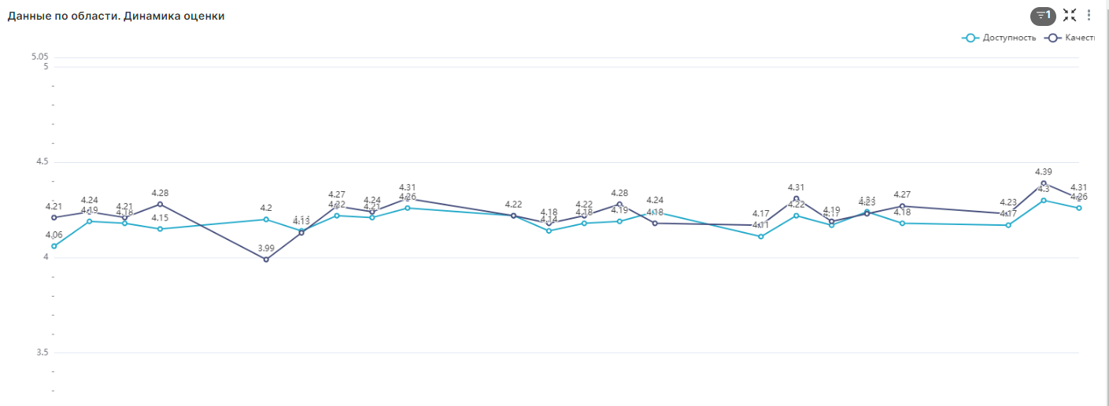
ПОЛУЧЕНИЕ ОЦЕНКИ
Пациенты оценивают по пятибалльной шкале удовлетворенность качеством работы врача и доступность записи на прием.
ИСТОЧНИК ПОЛУЧЕНИЯ ОЦЕНКИ:
роботизированная система
СРЕДНИЕ ЗНАЧЕНИЯ ЗА ПОСЛЕДНИЕ 30 ДНЕЙ
КОНТРОЛЬ КАЧЕСТВА: Робот автоматически уточняет причины негатива у пациентов, поставивших оценку ниже 3-х баллов, для определения причин негативного восприятия
ЦЕЛЬ: Выявить причину неудовлетворенности пациента, принять системные решения и меры, обеспечить реализацию запросов общества
Качество
4,23
Доступность
4,18
на 26.08.2024
ЦИФРОВОЙ ЭФФЕКТИВНЫЙ РЕГИОН
17

Slide 11
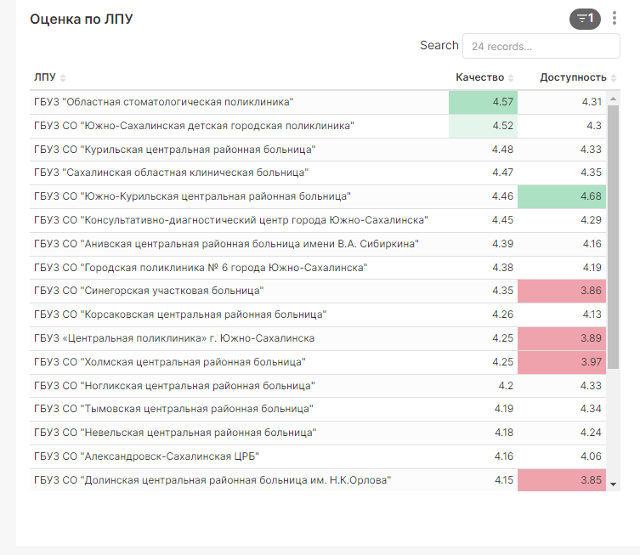
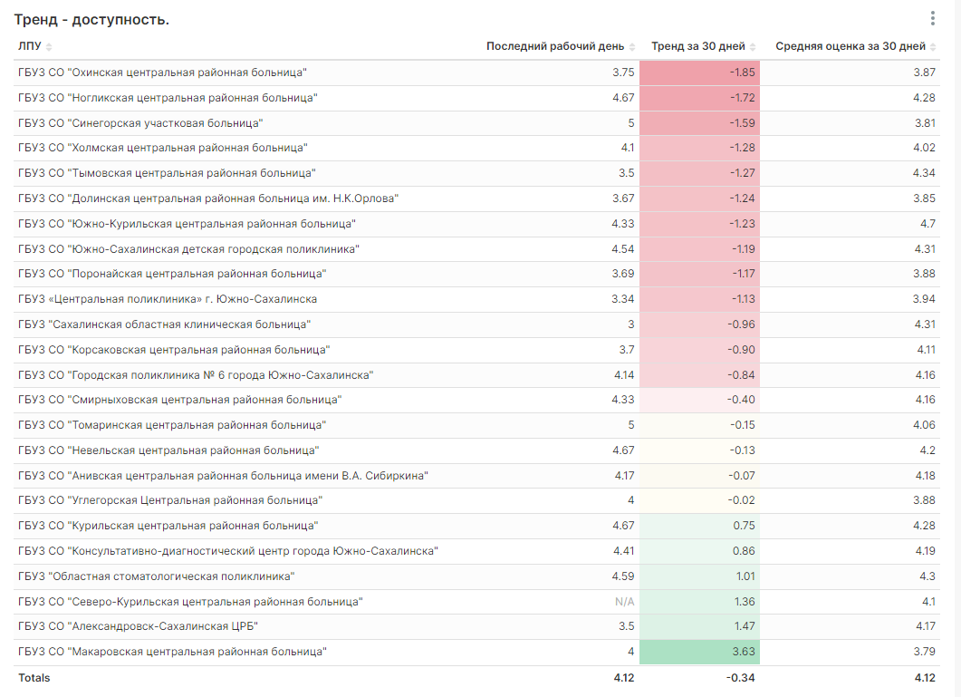
СИСТЕМА ПОЗВОЛЯЕТ
Проводить оценку в любом разрезе.
Выявлять скрытые проблемы, контролировать построение пациентоориентированной модели здравоохранения.
Строить рейтинги организаций и специалистов
Обеспечить автоматизированный контроль динамики преобразований поликлиник
Создать объективную систему мотивации сотрудников всех уровней.
ЦИФРОВОЙ ЭФФЕКТИВНЫЙ РЕГИОН
19

Slide 12
ЦЕЛЬ:
Увеличение ожидаемой продолжительности жизни до 80 лет к 2030г.
80
68,42
70,37
71,14
90
2021
2022
06.2023
2030
*по данным государственной службы статистики https://www.fedstat.ru/indicator/31293
ЦИФРОВОЙ ЭФФЕКТИВНЫЙ РЕГИОН
21

Slide 13
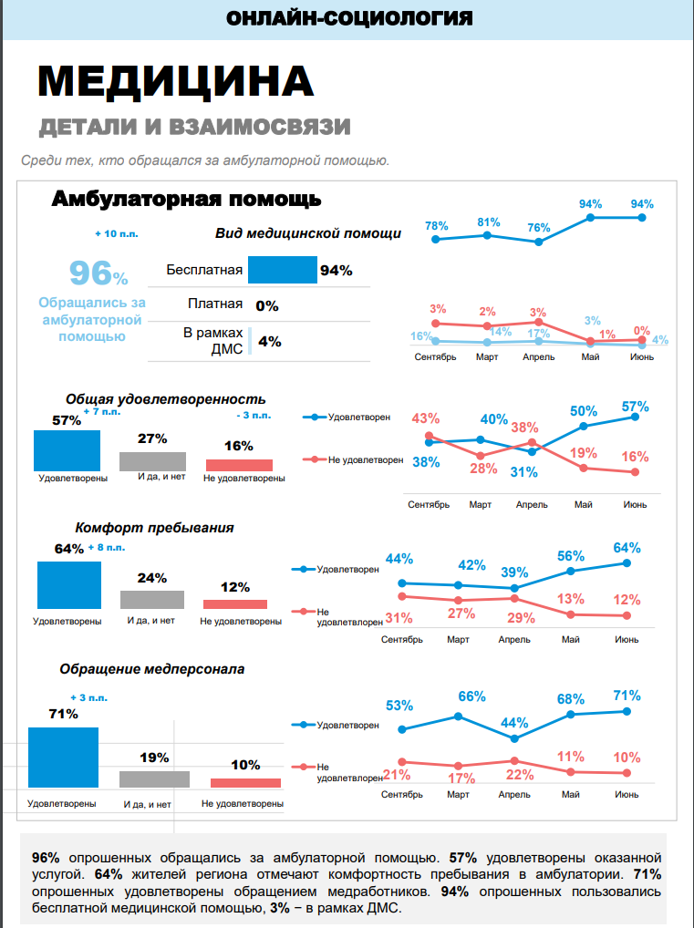
СОЦИОЛОГИЯ
Удовлетворенность доступностью медицины Сахалинской области
Данные ВЦИОМ июль 2024
Отчет АНО ДИАЛОГ
ЦИФРОВОЙ ЭФФЕКТИВНЫЙ РЕГИОН

